Slide 2
Leren en Participeren in de Community
De moed en de kracht vinden om op weg te gaan

Slide 3
Condities in community
Er is sociale energie aanwezig
De community is herkenbaar in de buurt
De community is inclusief
Er is ruimte en tijd voor het proces Activiteiten organiseren is een middel
De community is duurzaam
De community kan continuïteit bieden
De community is toegankelijk
Informele setting

Slide 4
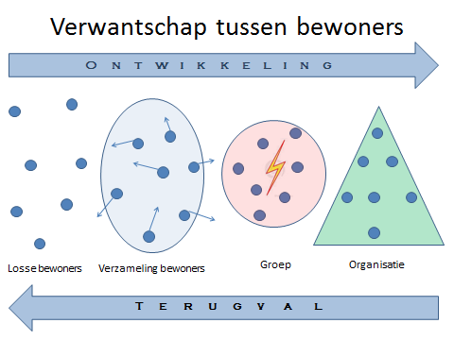
Ontwikkelingsfase community

Slide 5
Condities procesondersteuners
Zelf ervaring hebben met beperkingen
Bekend zijn met het ‘DNA’ van de wijk/centrale rol in de wijk
Radicaal naast de deelnemer gaan staan
Autonoom kunnen handelen zonder last of ruggespraak moederorganisatie
Wederkerig en respectvol
De gekozen weg van de deelnemers als uitgangspunt nemen
Beginnen bij het ‘oplossingsarsenaal’
Verbinden van formele en informele netwerken
Het proces is onderdeel van het resultaat

Slide 6
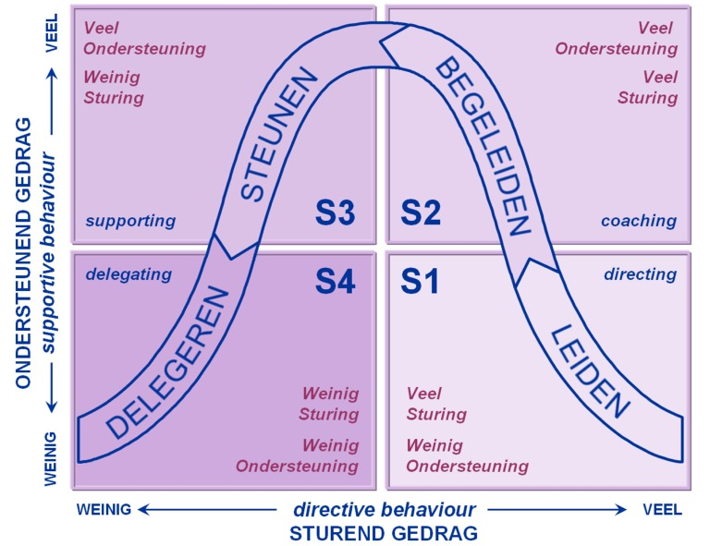
Faciliteren en steunen

Slide 7
Belangrijk bij toeleiding
Bekend zijn met de sociale infrastructuur van de wijk
Werken met de wijk
Met cliënten spreken over hun wensen en ambities en daarbij aansluiten
Doordrongen zijn van het belang van de informele sociale infrastructuur in een wijk
Contacten hebben met de sleutelfiguren van die informele structuur
Warme overdracht realiseren

Slide 8
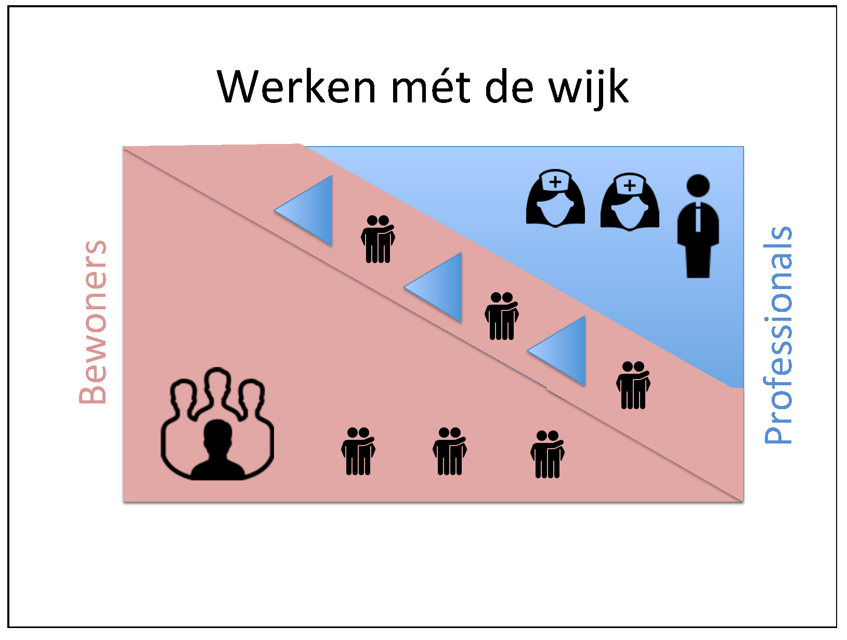
Werken met de wijk
> ontzorgen

Slide 9
aanbevelingen
Buurtkamers zijn belangrijke en noodzakelijke onderdelen van een de sociale infrastructuur in wijken en als basis voor bewoners communities
Autonoom werkende procesondersteuners voor bewoners met beperkingen zijn nodig in wijken waar mensen de wegen naar professionele hulp niet meer kunnen of willen vinden.
Een combinatie van een door gemeente of woningbouwcorporatie gefaciliteerde buurtkamer met een autonoom werkende procesondersteuner biedt mensen met beperkingen weer kansen om mee te doen.

